Slide 1
NOUVELLEMENT NOMME EN CP
Mardi 1 er octobre 2013

Slide 2
LE POINT SUR MES PRATIQUES

Slide 3
quelles activités je mets en place pour apprendre à lire à mes élèves?
Vous listez les activités
Mise en commun

Slide 4
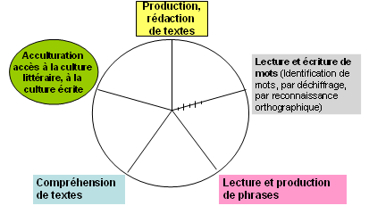
Le planisphère de R. Goigoux: je me positionne / à ma pratique:

Slide 5
positionnement
Acculturation
Production de texte
Compréhension de texte
Identification et production de mots

Slide 6
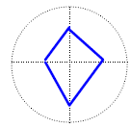
Vers un équilibre possible
Acculturation
Production de texte
Compréhension de texte
Identification et production de mots

Slide 7
La phonologie
Vidéo: du son à la trace
Phases de la séance?
Traces?
Vos remarques, vos questions

Slide 8
Une séance de phonologie
Etape 1 : découverte du son par les élèves
1. Découverte du son à partir d’une comptine, d’images affichées au tableau, d’un jeu…
Quel est le son commun à tous ces mots ? quel est le son que l’on entend dans tous ces mot ?
Écrire les mots
Nicole et Nicolas
Nicole et Nicolas nagent et nagent et se noient. Arrive la sirène qui les sauve de là
Ne le dis pas à papa ne le dis pas à maman ils ne seraient pas contents on devait rester là

Slide 9
2. Place du phonème Frapper les syllabes pour chaque mot. Compter le nombre de syllabes, placer le bon codage. Repérer où se trouve le son, faire un point sur bonne la syllabe. 3 Etude du graphème. Pour chaque mot, un élève va entourer la graphie du son .

Slide 10
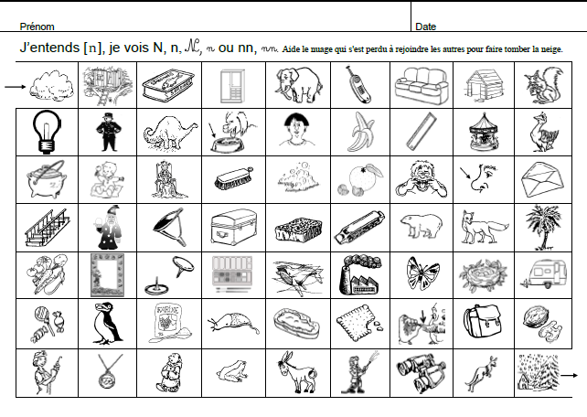
Etape 2 : appropriation du son
Rechercher des mots contenant ce phonème : chaque binôme propose un mot contenant le son
Pigeon vole: dire des mots et lever la main si on entend le son (en fermant les yeux !!!)
Travailler les confusions
Exercices: labyrinthe

Slide 11
Etape 3 : mes mots référents
Se mettre par groupe et choisir des mots contenant le son que l’on aimerait savoir écrire et essayer de les écrire.
Pourquoi ?
Lire au CP (2), page 11 :
« L’encodage de mots nouveaux : Une bonne manière de voir où en sont les élèves dans leur appropriation des clés techniques de la correspondance oral/écrit consiste à leur soumettre des problèmes d’encodage de mots « nouveaux ». Mis en situation d’écrire des mots qu’ils ne connaissent pas, les élèves se posent des questions qui révèlent où ils en sont dans leur conception du rapport entre oral et écrit, en particulier si le principe alphabétique est bien intégré. Au fur et à mesure que l’on progresse dans le mot que l’on est obligé de décomposer pour le « maîtriser », on fait appel à des mots-référence, on s’interroge sur des découpages (en syllabes, en morphèmes, en phonèmes avec la recherche de leurs correspondants écrits). La recherche individuelle suivie d’une mise en commun dans un petit groupe avec des échanges sur les stratégies employées peut se renouveler quotidiennement ; pour les élèves plus autonomes, la recherche individuelle peut porter sur des mots plus complexes. »

Slide 12
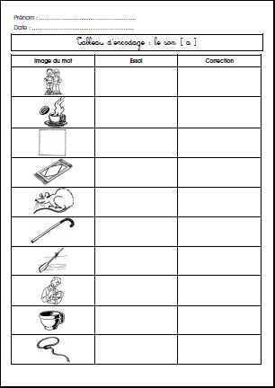
Comment?
Première maîtrise de l'écrit, M. Brigaudiot pages 185-188 :
http://kalolanea.over-blog.com/article-21600529.html
Tableau encodage
« La consigne donnée aux enfants est "d'essayer d'écrire un mot tout seul, comme on sait, parce que ça sert à apprendre à écrire et à lire". (...) A partir de là, les enfants vont prendre l'habitude d'écrire 3 ou 4 mots chaque jour, sur leur classeur d'écriture". C'est une activité collective durant les deux premiers mois de CP et elle se poursuivra par un travail entre le maître et les seuls enfants qui n'ont pas découvert le principe alphabétique et ne déchiffrent pas du tout en lecture.(...) Dans les moments collectifs, le maître demande à un enfant : « tu expliques comment tu as fait ? » puis explique lui-même en décomposant par syllabe et par phonème-graphème.(...) Ces encodages réguliers se présentent donc avec l’essai de l’élève et l’écriture experte en-dessous. Ils sont rassemblés dans une partie du classeur d’écriture. »

Slide 13
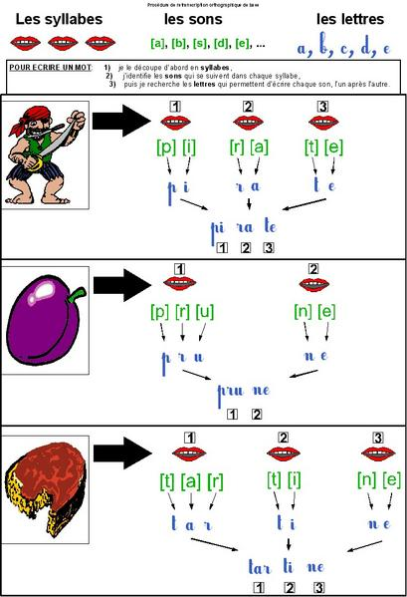
Expliciter les procédures

Slide 14
Etape 4 : trace écrite
Présentation affiche .
Des exemples de fiches de sons

Slide 15
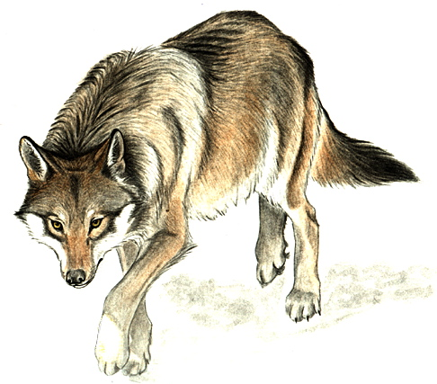
[u] | Au début | Au milieu | A la fin
ou ou | un ours un ours | une poule une poule | un loup un loup

Slide 16
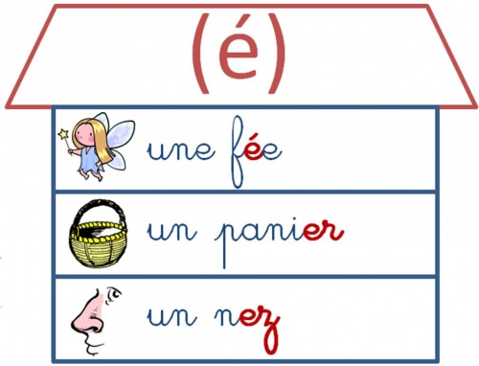
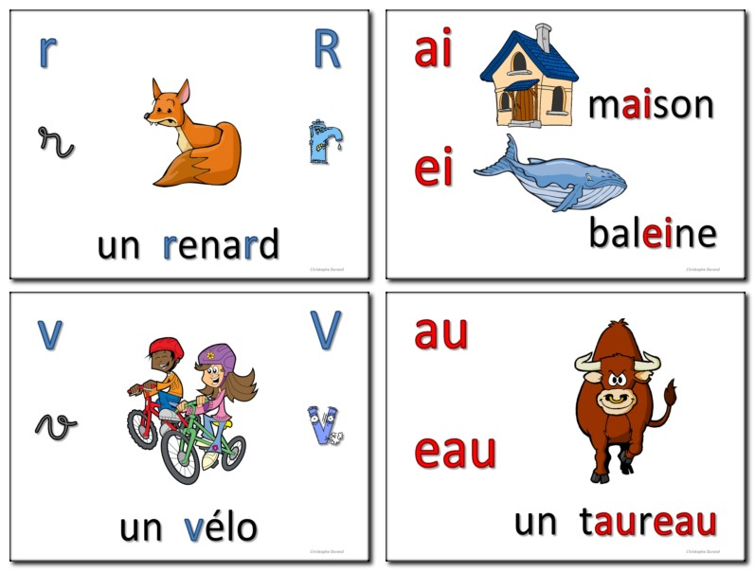

Slide 17
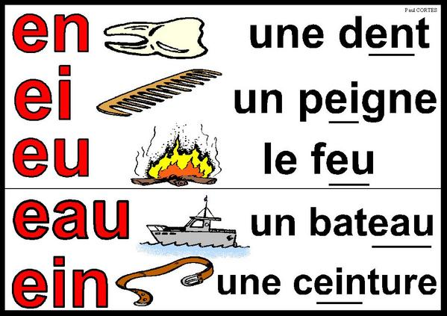

Slide 18
Etape 5 : encodage
Dicter des syllabes en rebrassant avec les sons déjà vus.
Dicter des « formules de sorcière » ou logatomes .
Radafilo, luliratu….
Dicter des vrais mots fréquents.
Etape 6 : décodage
Faire lire des syllabes, des formules de sorcière, des mots, des textes à déchiffrer…

Slide 19
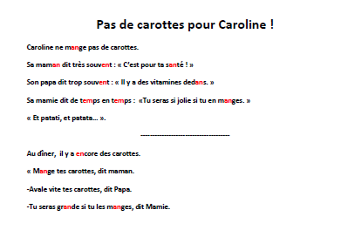
Lecture syllabique:
Lyna la petite licorne a réfléchi :
elle n’avalera plus une carotte,
car elle risque de vomir.
À midi, Papa licorne lui apporte
un gros bol de purée de carotte.
Lyna recrache la purée. Elle crie :
- STOP à la carotte !!!

Slide 20
Comprendre des phrases, des textes.
Comment j’enseigne la compréhension dans ma classe?
A partir de quels textes?
Comment je m’assure qu’ils ont compris?
Vidéo « faire pour agir »
Vidéo « jouer à comprendre »

Slide 21
Est-il suffisant de poser des questions pour construire et s’assurer de la compréhension d’un texte?
Depuis le Big Bang, il y a 13
milliards d’années, le vide
maintient l’expansion de l’univers.
A vous !!!
De quoi parle le texte?
Que nous dit-on de lui?
De quand date ce phénomène?
De quand date le Big Bang?
Qu’est ce que l’univers?
Qu’est ce qu’on appelle le vide?

Slide 22
Les réponses:
De quoi parle le texte? Du vide
Que nous dit-on de lui? Il maintient l’expansion de l’univers.
De quand date ce phénomène? Du BigBang.
De quand date le Big Bang? Il y a 13 milliards d’années.
Qu’est ce que l’univers? C’est l’ensemble des planètes, des astres, des étoiles, c’est l’espace.
Qu’est ce qu’on appelle le vide? C’est lorsqu’il n’y a plus de pression atmosphérique.

Slide 23
exemple : une évaluation cycle 3, inetop, aubret & blanchard, 1991
Questionner vs reformuler:
À plat ventre sur la plus grosse branche de
tilleul, Colin, immobile comme un chasseur à
l’affût, observe le manège du chat Tibère.
Tapi sous un banc de l’allée où les miettes de
pain font le régal des moineaux, Tibère
attend patiemment que ceux-ci s’approchent
suffisamment de lui pour bondir sur la proie
qu’il convoite.

Slide 24
Questionner
Qui est dans l’arbre ? dans l’arbre il y a……
Que regarde Colin ? Colin regarde …..………
Qui est le chasseur de l’histoire ? c’est…… …
Qui mange le pain ? le pain est mangé par …
Où est le chat ? il est caché…………

Slide 25
En reformulant ?: Le texte du big bang !!

Slide 26
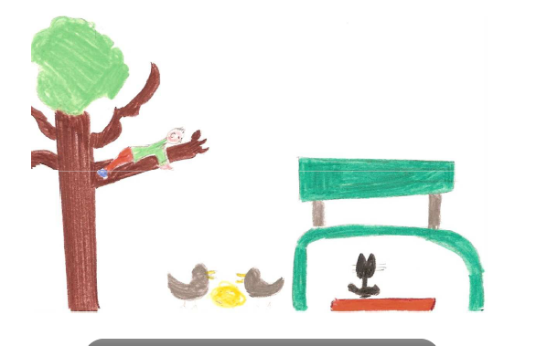

Slide 27
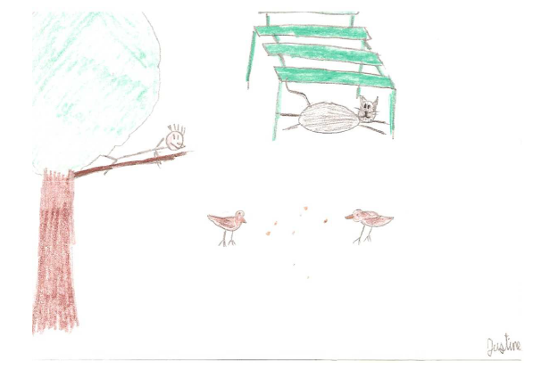

Slide 28
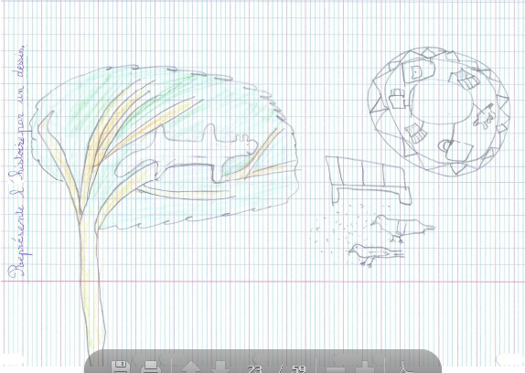

Slide 29
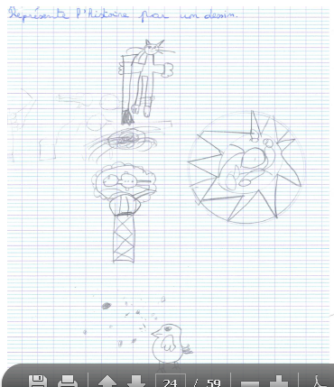

Slide 30
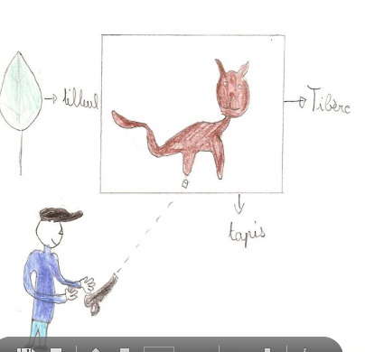

Slide 31
« le sens du texte n’est pas la simple addition du sens des mots qui le composent et un travail spécifique est indispensable pour y accéder. »
« Lorsque l’Ecole évalue ce qu’elle n’enseigne pas »
« …. c’est précisément le cas en lecture, domaine dans lequel l’école
passe beaucoup de temps à évaluer la compréhension, beaucoup moins à l’enseigner. »
( Roland Goigoux, Sylvie Cèbe)

Slide 32
Comment aider les élèves à comprendre les textes narratifs ?
Comprendre, c’est se construire une représentation mentale cohérente qui tienne ensemble et organise tous les éléments importants du texte, sans en oublier, sans en inventer.
Il s’agit donc d’apprendre aux élèves à reformuler les informations contenues dans les différents paragraphes (pas à pas) pour les mémoriser et leur apprendre à les organiser en les mettant en relation.

Slide 33
compréhension locale
éviter qu’elle soit morcelée par
– l’excès de questionnaires
– la sur-représentation des questions littérales
– l’abus du « vrai ou faux »

Slide 34
compréhension globale …
permettre qu’elle soit unifiée (« prendre ensemble »: expliciter les liens)
Ne pas se limiter aux questions référentielles: objets, lieux.
Privilégier les questions de recherche, de repérage: entourer, souligner…
Proposer des situations problèmes:
Dans cette histoire comment cela se fait il que?
Qu’est ce que vous avez compris de?

Slide 35
diriger l’attention des élèves sur les personnages :
1.Qui sont ils?
Désignations, reprises anaphoriques.
2. ce qui leur arrive et ce qu’ils font ;
3. ce qu’ils pensent :
– quels sont leurs buts (pour l’avenir) et leurs raisons d’agir (qui appartiennent au passé),
– quels sont leurs sentiments et leurs émotions,
– quels sont leurs connaissances et leurs raisonnements.

Slide 36
Elaborer des stratégies de lecture:
Pouvoir dire que lire n’est pas seulement décoder, oraliser.
Se rendre compte que l’on n’a pas compris.
Adapter sa vitesse de lecture: s’arrêter, revenir en arrière…
Apprendre à vérifier l’interprétation que l’on a du texte, par recoupement d’éléments au fur et à mesure de la lecture.
Chercher ce qui manque pour comprendre.

Slide 37
Découvrir un texte
Comment découvre-t-on un nouveau texte de lecture dans ma classe?
Vidéo « phrase cadeau »

Slide 38
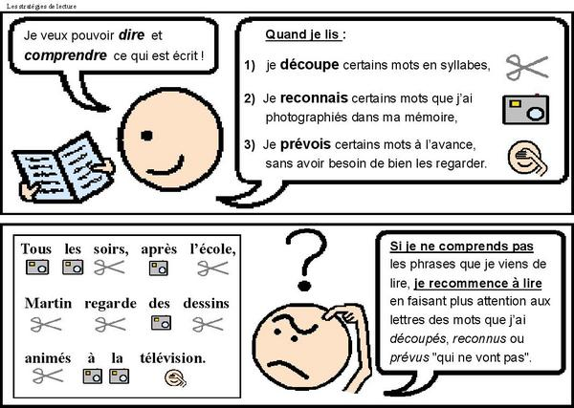
Expliciter les procédures

Slide 39
Produire des phrases, des textes

Slide 40
RENDEZ VOUS AU TEMPS FORT !!!!

